Slide 1
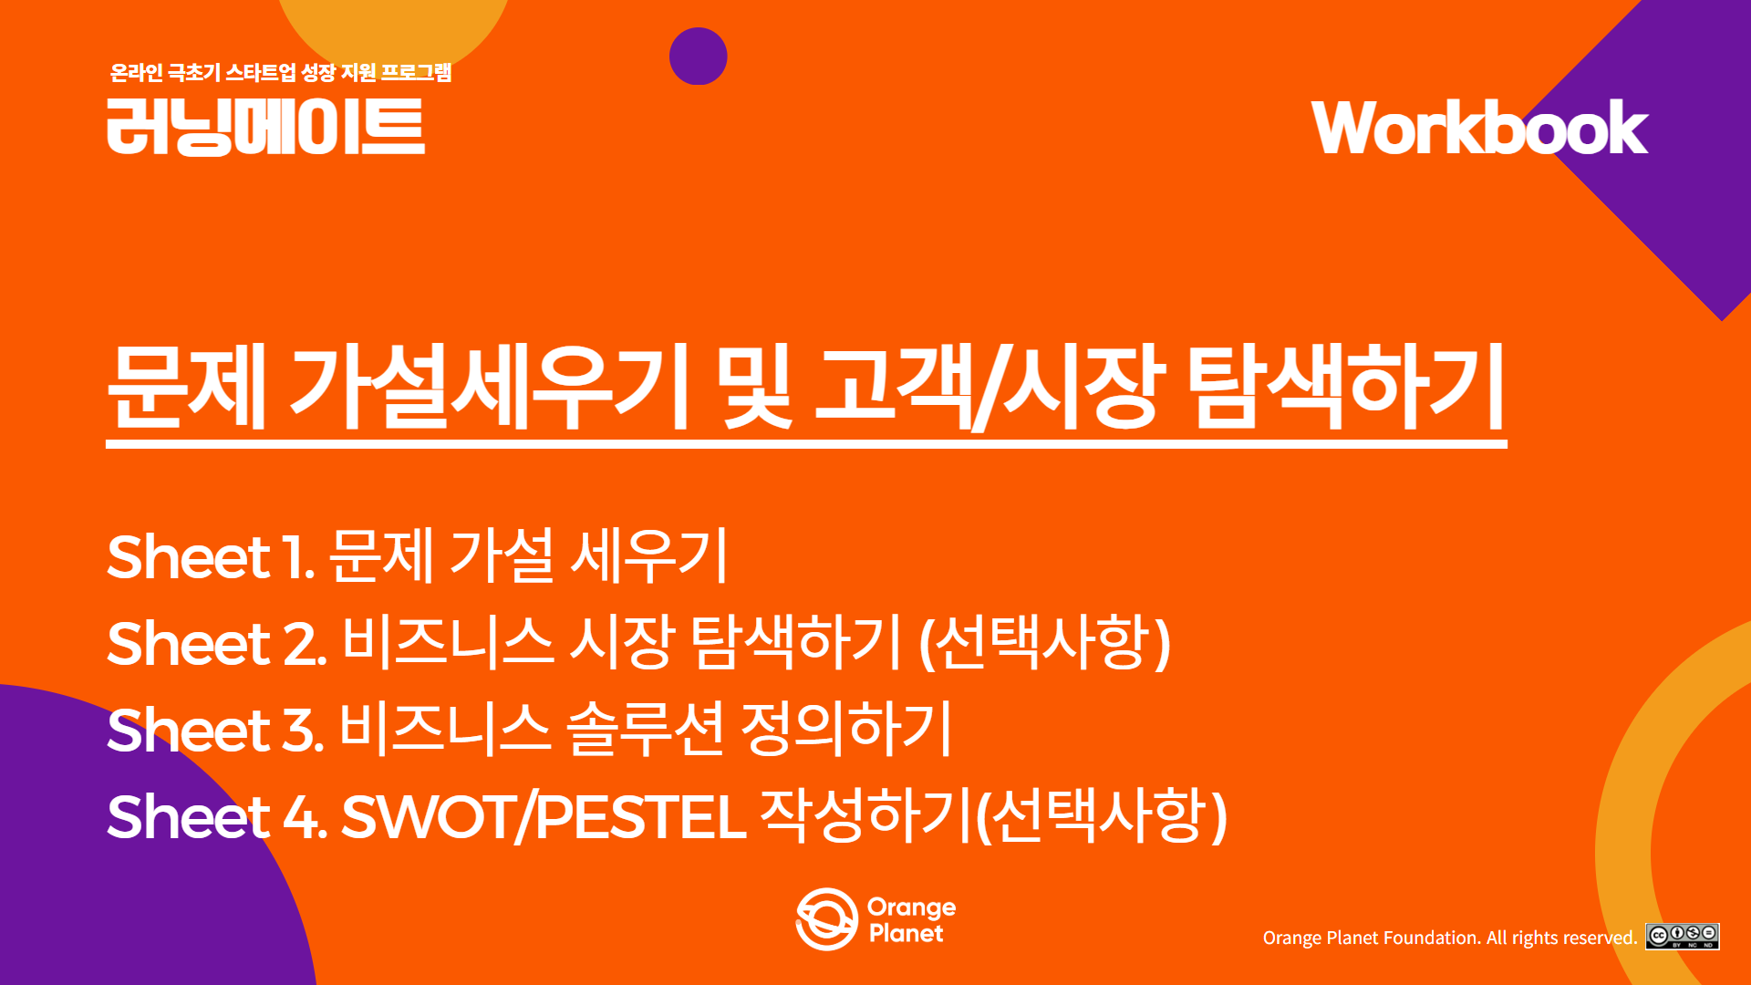

Slide 2
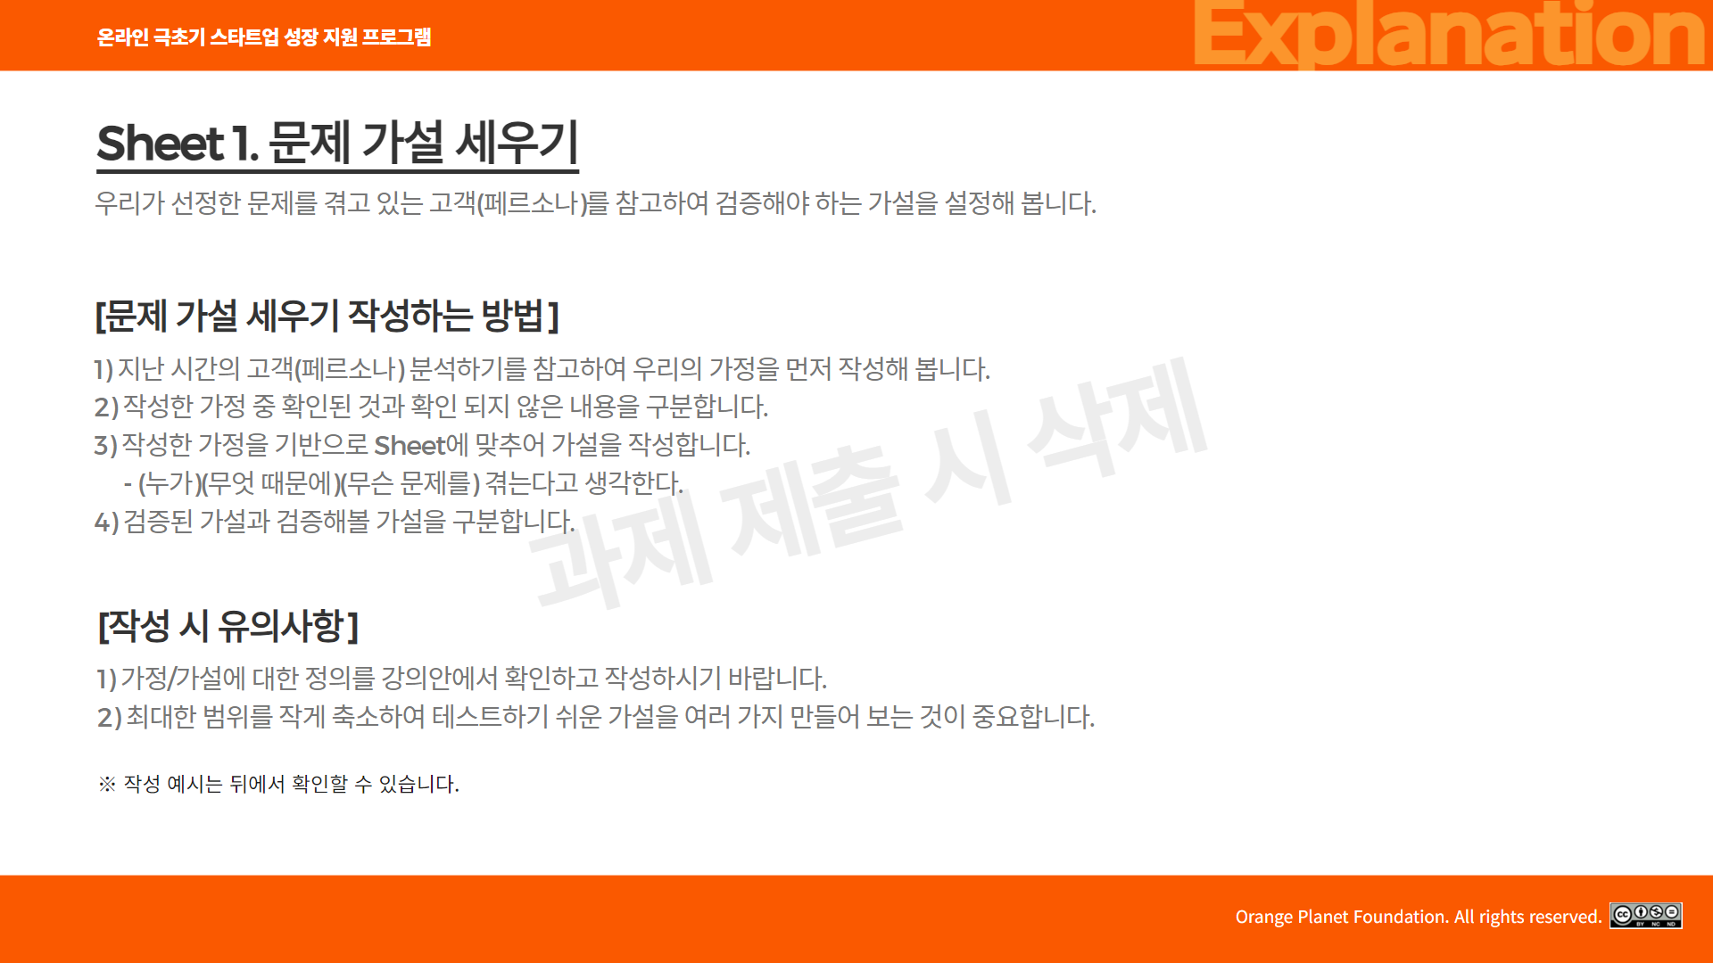

Slide 3
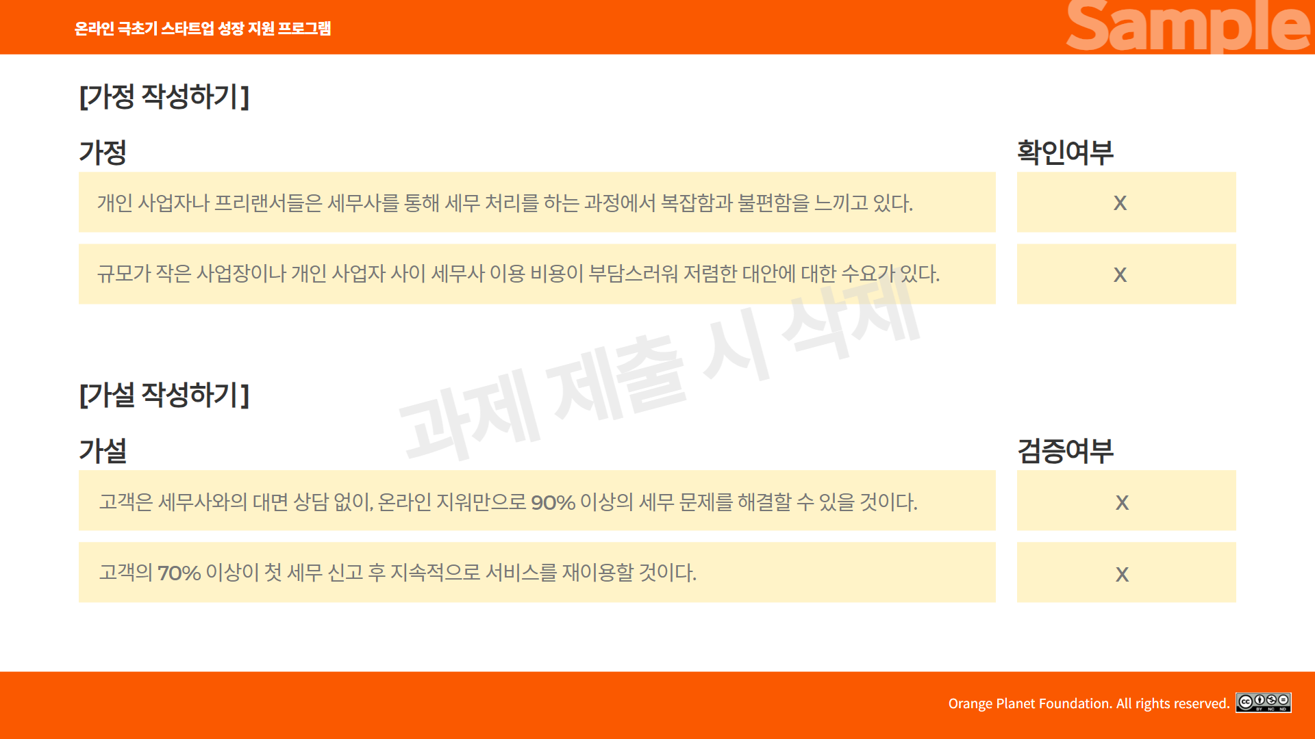

Slide 4
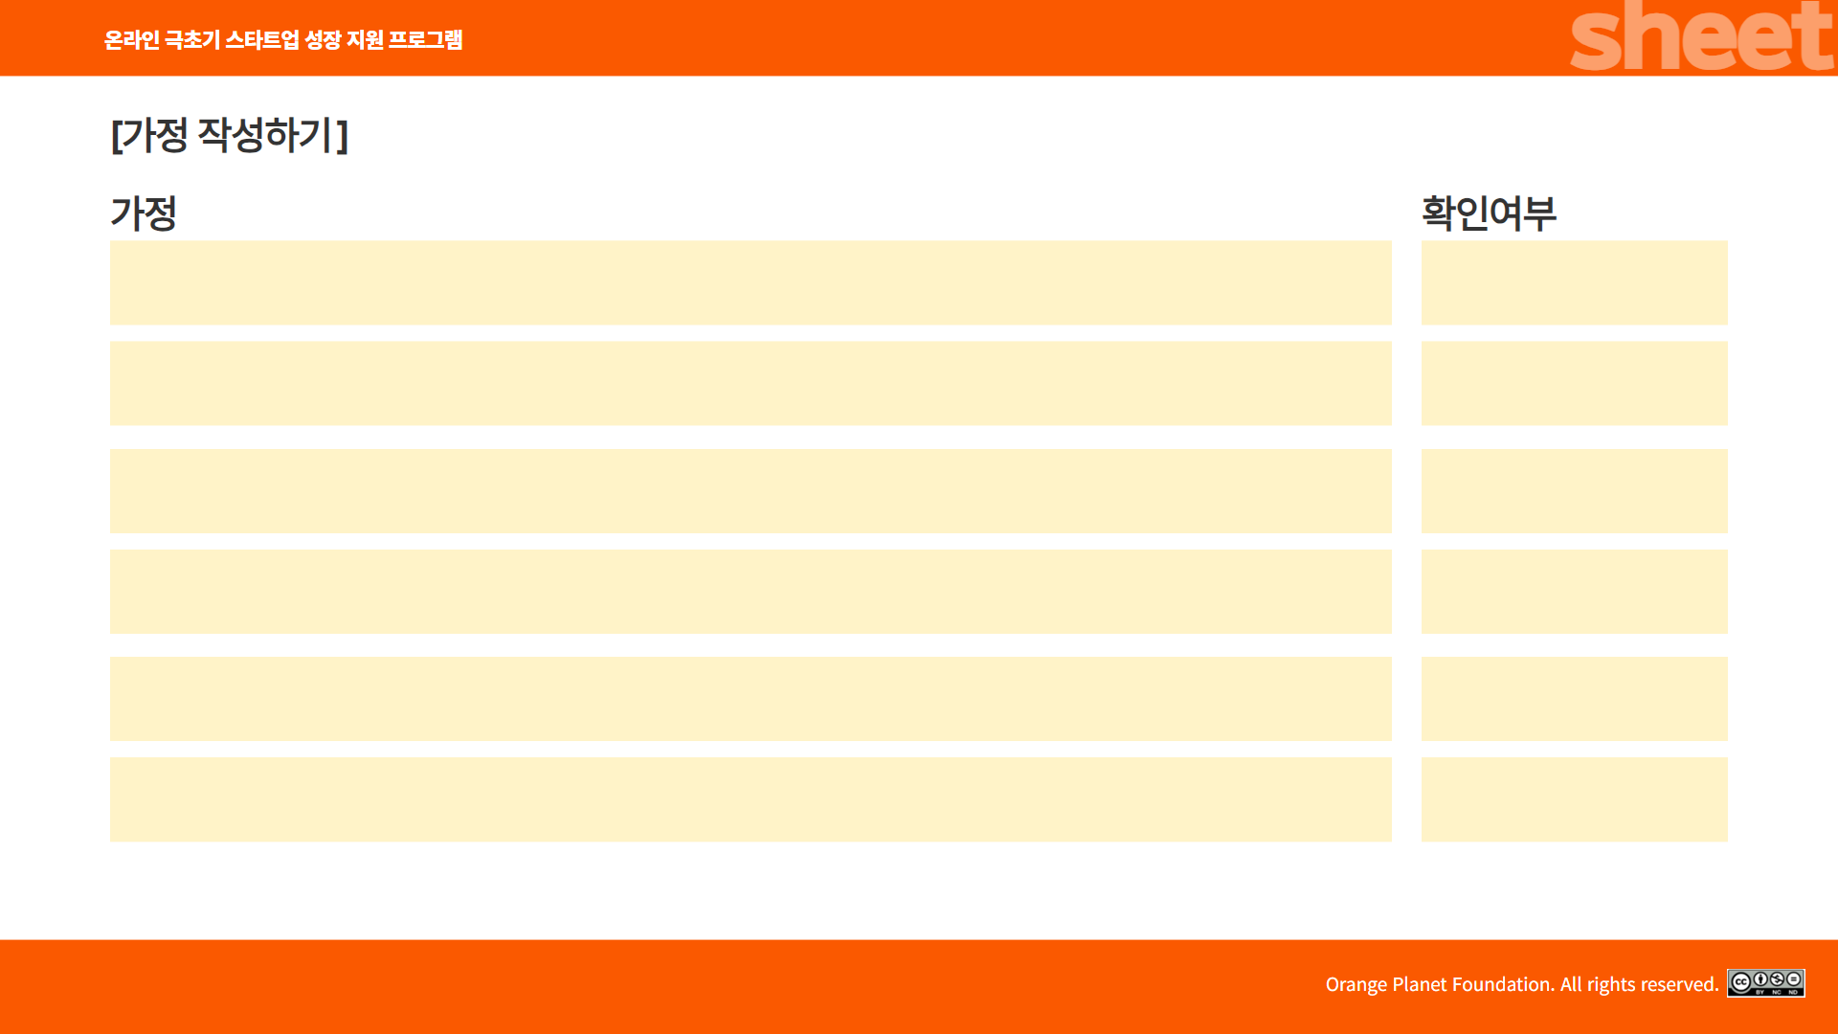
고객은 기상 후 침대에서 일어나지 않거나 디지털 컨텐츠를 시청하여 시간을 관리하지 못함
고객은 이 문제를 해결하기 위해 자기 상태를 인지하고 빠르게 전환할 수 있는 개인화된
콘텐츠나 루틴에 시간과 돈을 투자할 의향이 있음
이 제품을 사용/구매하는데 이해관계자는 비슷한 루틴을 공유하는 친구, 가족, 동료임
이 제품을 제작/유통하는데 관련이 있는 파트너는 웨어러블 디바이스 제조사, 멘탈헬스
콘텐츠 제작자, BCI 소프트웨어 개발사임
만약 고객이 우리 제품을 사용하게 되면 고객은 자기 상태에 맞는 3분 루틴을 얻을 것임
고객은 이미 Endel, Calm, 마보, 첼린저스 같은 도구를 사용하고 있음

Slide 5
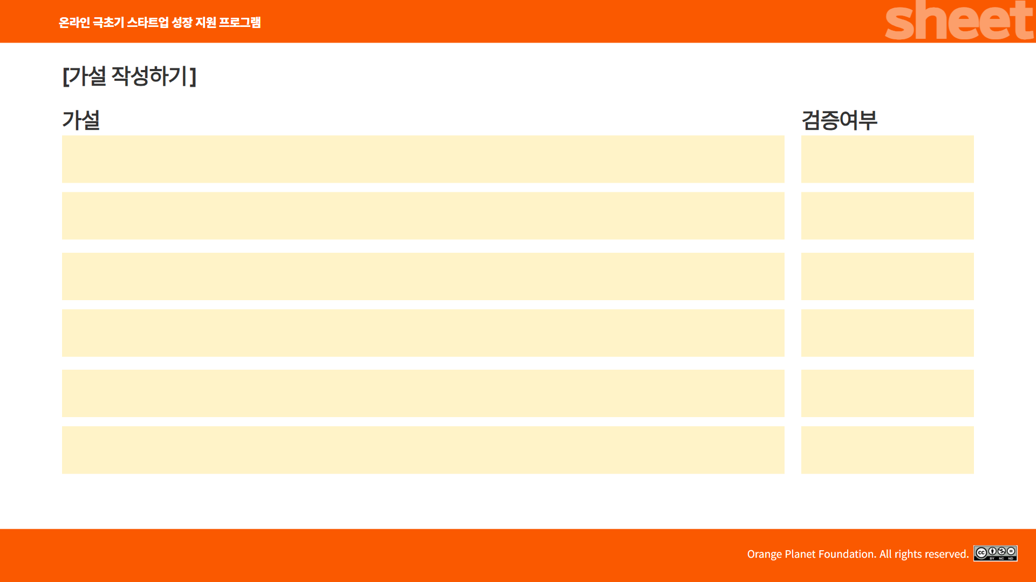
루틴을 고민하는 MZ세대는 기상 후 침대에서 스마트폰 콘텐츠를 소비할 때 정신이 명확하게
깨어나지 않고, 자기 상태를 인지하지 못해 아침 시간을 수동적으로 보내는 문제를 겪는다.
이는 정신 전환을 도와줄 개인화된 루틴이나 의식적인 시작 도구가 부재하고 스마트폰
콘텐츠는 즉각적이지만 무목적적이기 때문이다

Slide 6
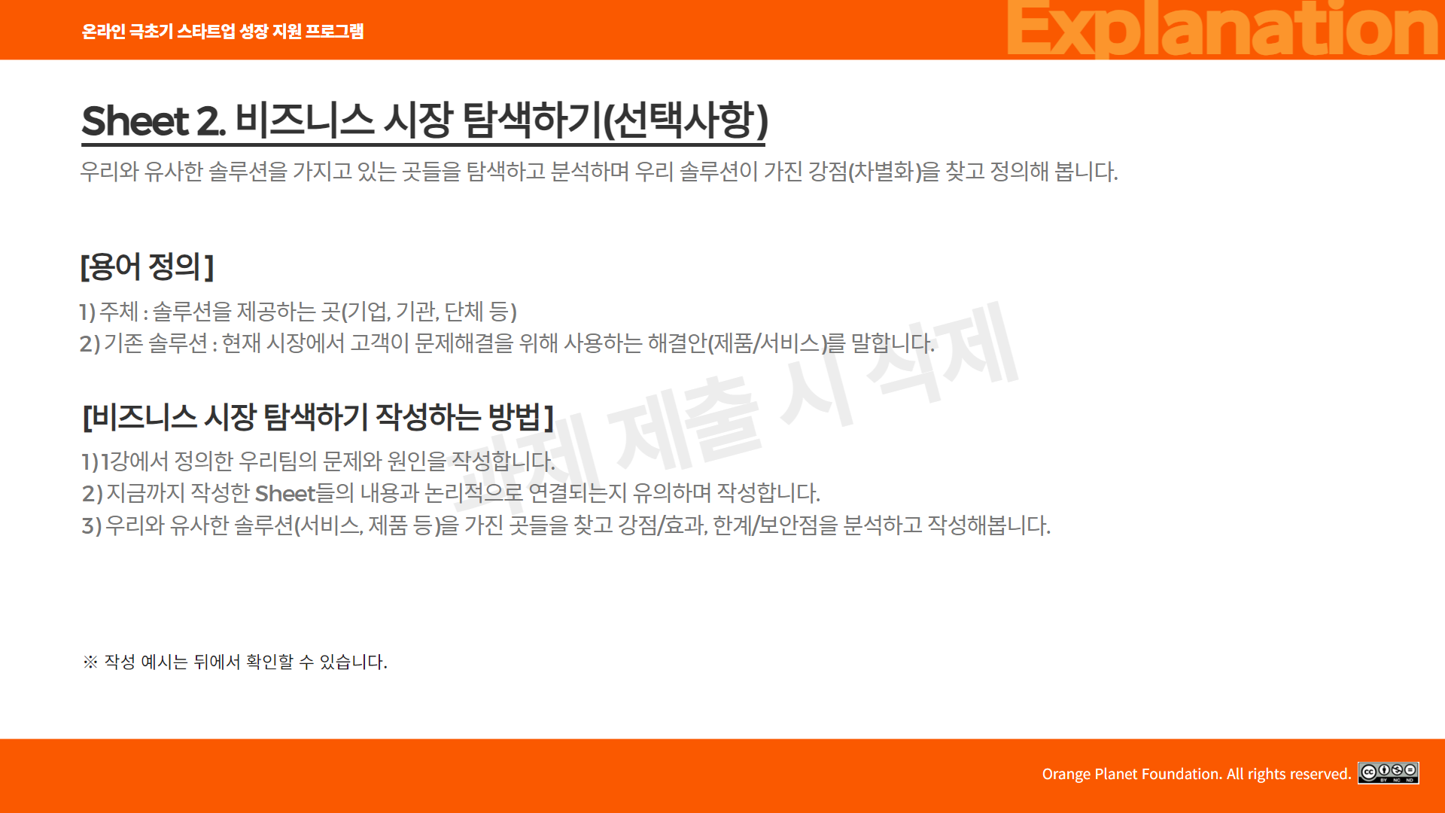

Slide 7
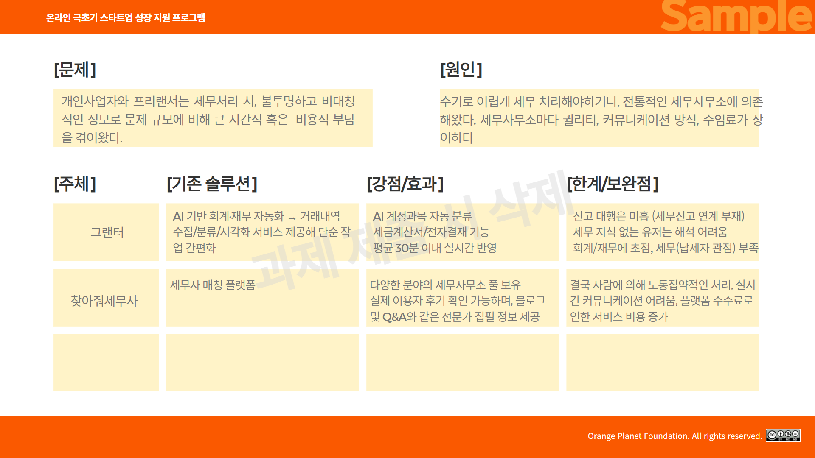

Slide 8
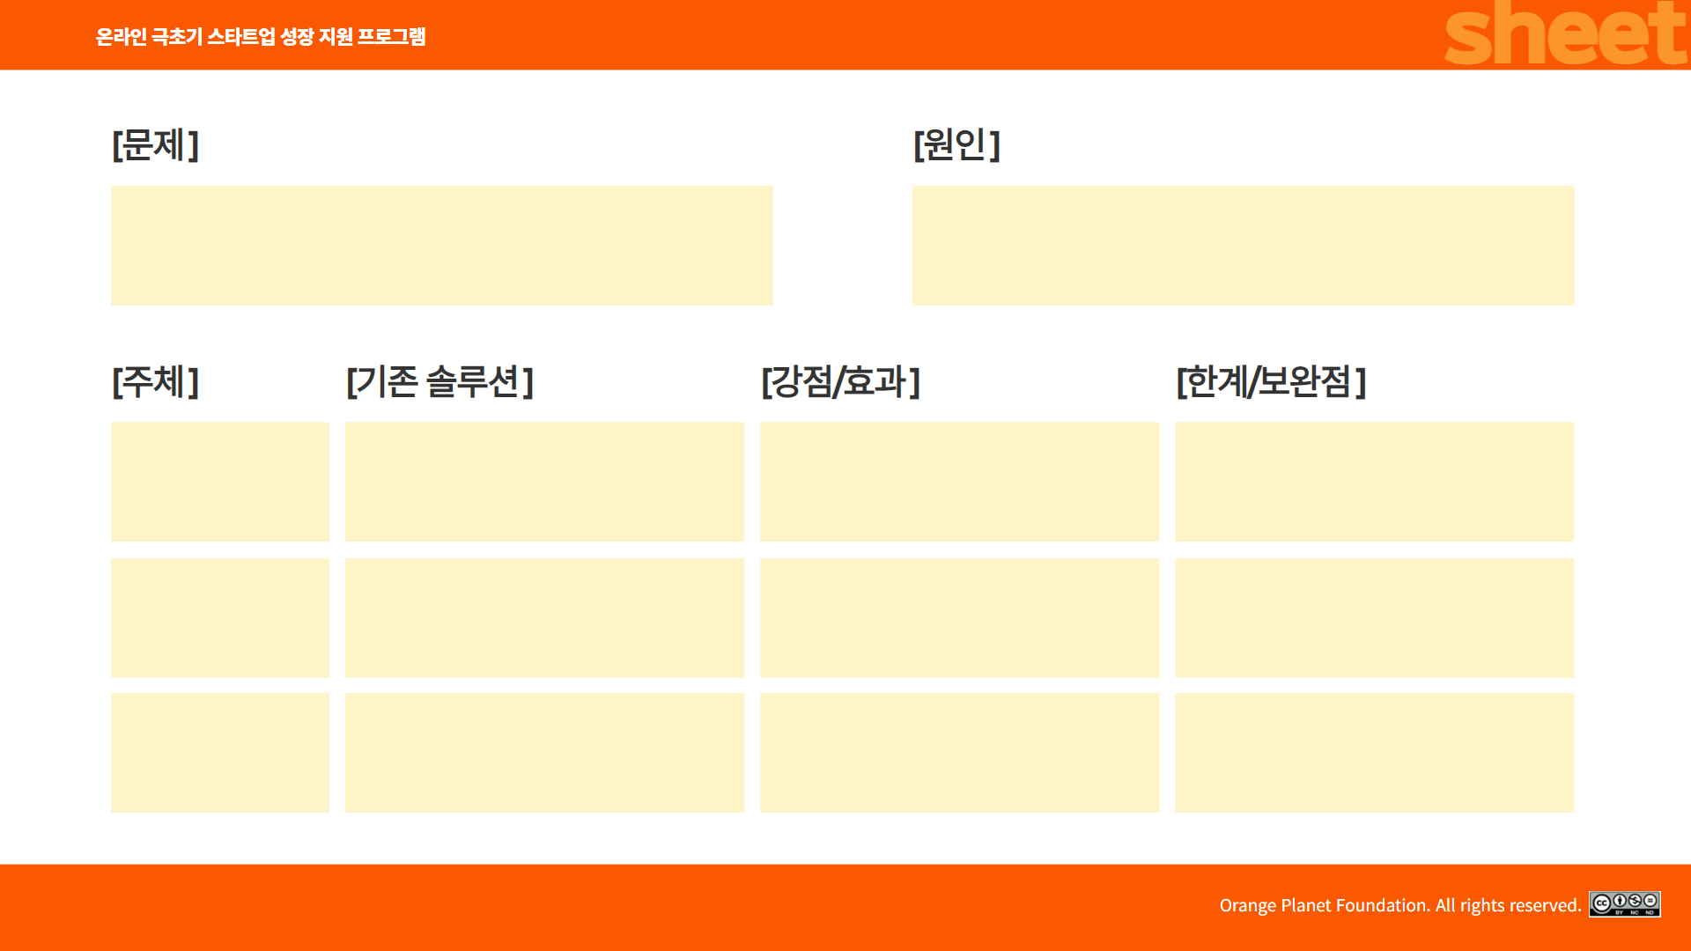
루틴을 고민하는 MZ세대는 기상 후 침대에서 스마트폰 콘텐츠를 소비할 때 정신이 명확하게
깨어나지 않고, 자기 상태를 인지하지 못해 아침 시간을 수동적으로 보내는 문제를 겪는다.
이는 정신 전환을 도와줄 개인화된 루틴이나 의식적인 시작 도구가 부재하고 스마트폰
콘텐츠는 즉각적이지만 무목적적이기 때문이다
한국어 기반의 명상, 호흡, 마음챙김 콘텐츠를 제공하는 앱
심리 전문가 기반 콘텐츠 구성
국내 특화 콘텐츠
정서적 안정 제공
루틴 설계 기능 없음
개인 상태 기반 맞춤 추천 부재
마보
사용자가 ‘목표를 정하고, 돈을 걸고, 실천 인증을 통해 습관을 만드는 구조’의 챌린지 기반 앱
실행 유도 설계
공개 인증과 커뮤니티 성장형
루틴 다양성
내면 동기 부재
루틴 설계 자동화 부족
(사용자 주도적 생성 필요)
챌린저스
루티너리
행동 과학 기반의 루틴 및 습관 형성 앱
타이머 기반 실행력 강화
간결한 UI
기상 루틴/자기 전 루틴의 리듬 형성 지원
정신 상태 인식 기능 부족
개인화 수준 제한

Slide 9
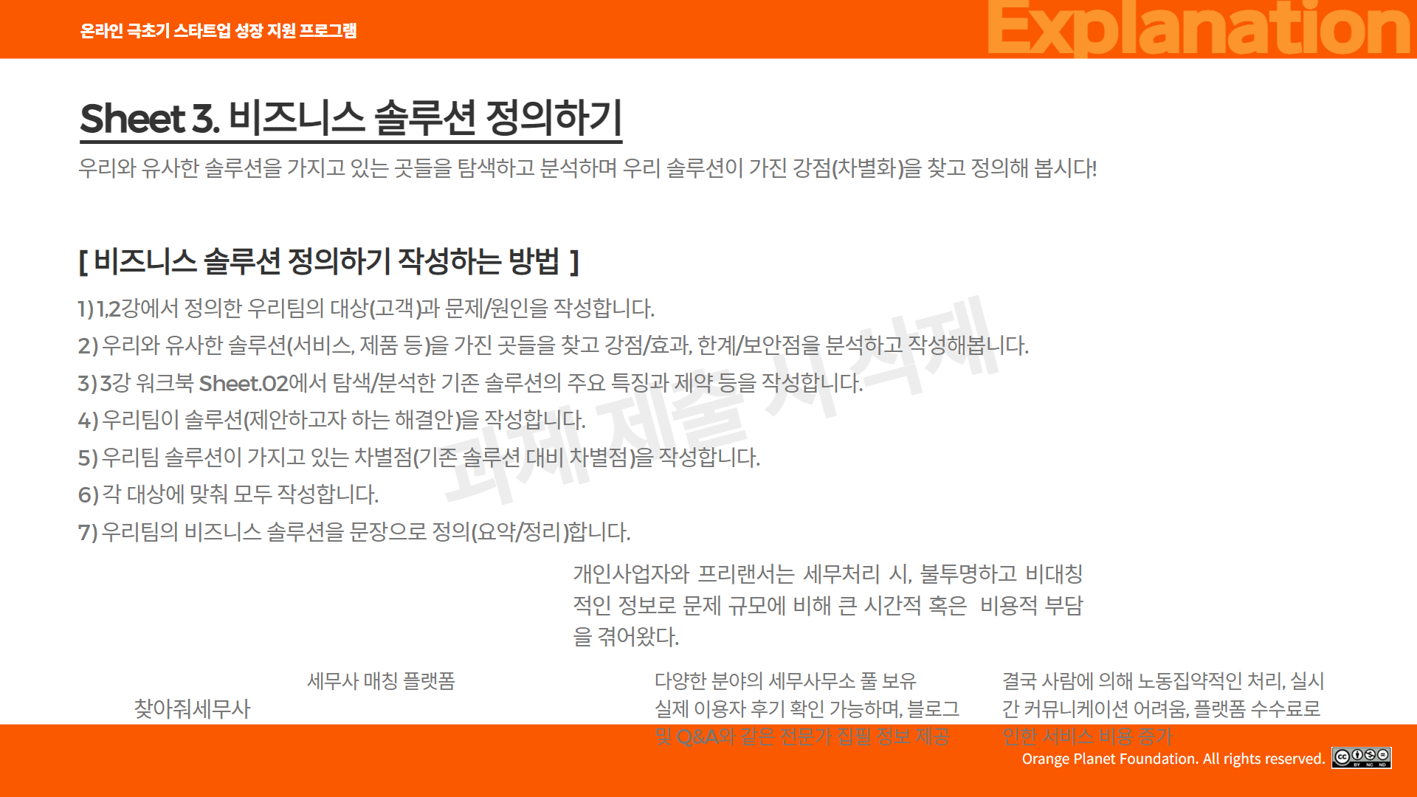

Slide 10
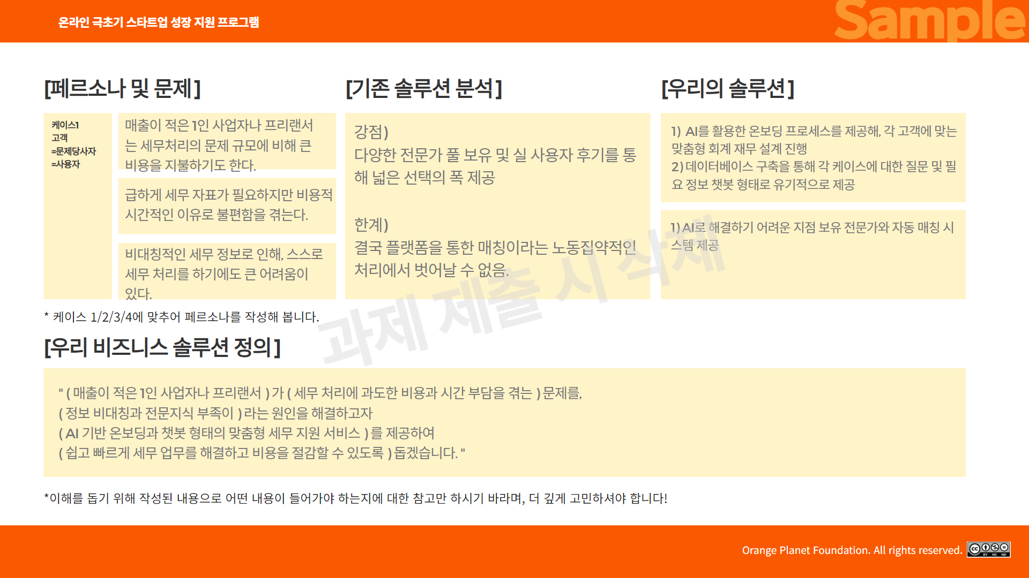

Slide 11
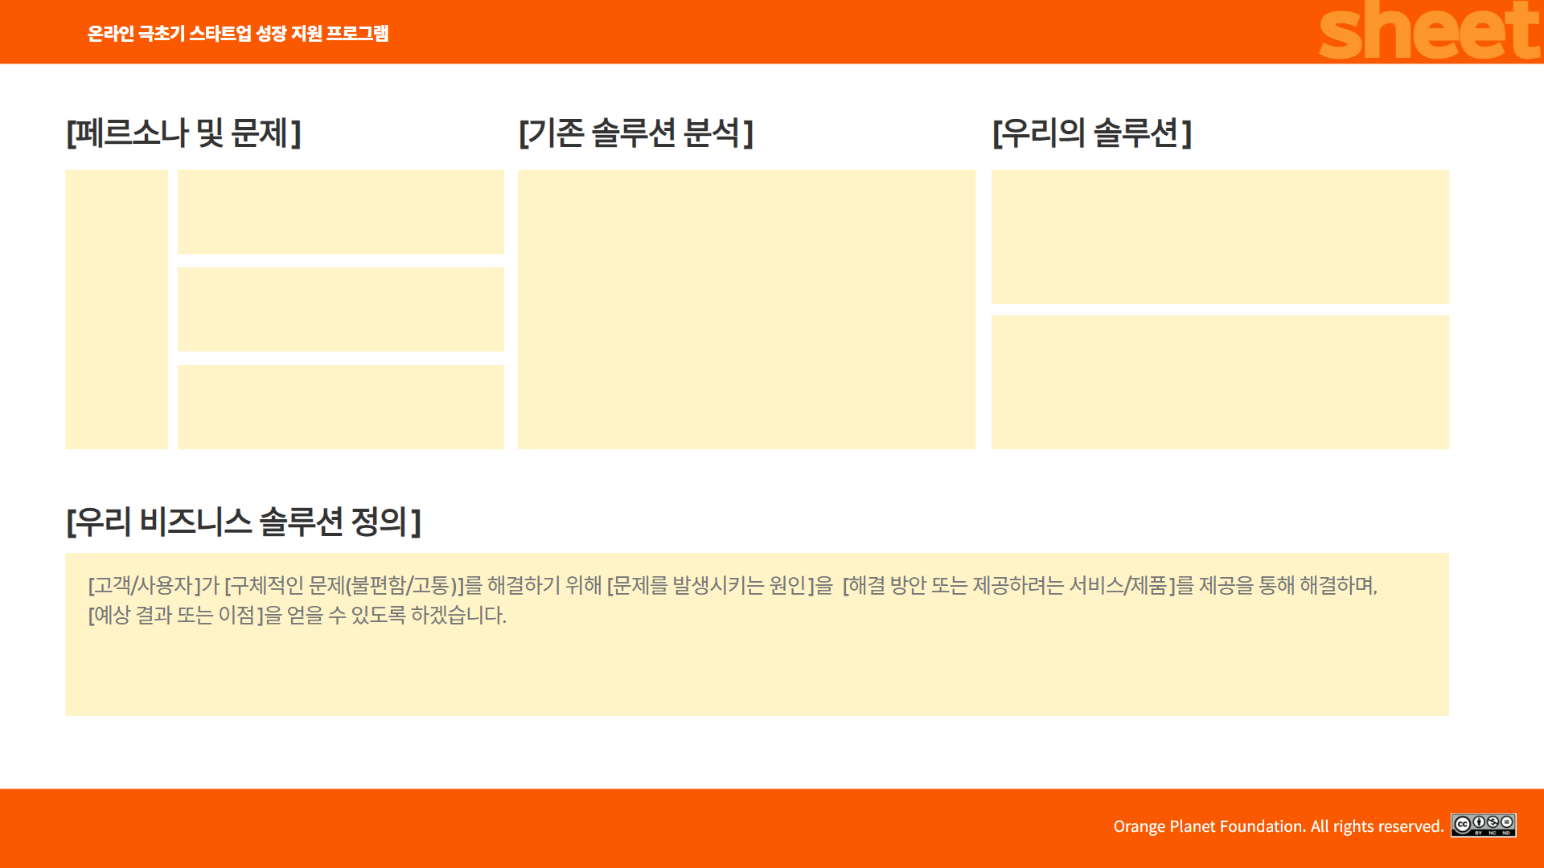
직장을 다니고 자기개발에 욕심이 있는 20~30대 MZ세대는 시간 관리에 대해 늘 부족함을 느낌
강점)
심리 전문가 기반 콘텐츠 구성 (마보, Endel)
돈을 걸어서 실행 유도 설계 및 루틴 다양화와 공개 인증을 통해 성장형 커뮤니티 구축(챌린저스)
타이머 기반 실행력 강화 및 기상 및 취침 루틴의 리듬 형성 지원(루티너리)
한계)
개개인 맞춤형 심리 컨텐츠 부재
개인의 상태 인식 기능 부족
루틴 설계 자동화 부족
1) 바이오 시그널 기반 개인의 상태 인식 및 맟춤형 심리 컨텐츠 제공 가능
2) 시간별로 인식 전환을 위한 루틴 제안 가능
케이스 1 고객=문제당사자=사용자
시간관리, 자기개발, 명상 등 기존 솔루션들에서 큰 변화를 느끼지 못함
3) 뇌파를 결합해 기존 솔루션보다 더 개인화된 데이터를 기반으로 실행력 강화
업무와 삶의 균형을 중시하며 아침 기상 이후 디지털 숏폼 컨텐츠를 무의식적으로 보고 저녁에 스스로를 자책함
(자기개발과 루틴 개선에 욕심이 있는 MZ세대)가 (기상 후 침대에서 습관적으로 유트브/인스타 등의 콘텐츠를 소비하는 문제)를 해결하기 위해 (정신이 명확하게 깨어나지 않고 자기 상태를 인지하지 못하는 상황)을 (바이오 시그널 기반 사용자 맞춤형 인지 전환 서비스)를 제공을 통해 해결하며, (개개인의 상태 인지와 루틴 설계의 자동화)을 얻을 수 있도록 하겠습니다.
아침마다 침대에서 유튜브와 인스타를 보며 하루를 무기력하게 시작하는 MZ세대에게, 뇌파와 심박 등 바이오 시그널을 감지해 뇌를 깨우고, 지금 상태에 꼭 맞는 루틴을 자동으로 제안하는 개인 맞춤 인지 전환 서비스를 제공합니다. 사용자는 자기 상태를 직관적으로 인식하고, 5분 만에 몰입 상태로 전환된 하루를 시작할 수 있습니다.
침대에서 유튜브와 인스타를 보며 하루를 흘려보내는 MZ세대를 위해, 뇌파와 심박 같은 바이오 신호를 감지해 정신을 깨우고, 지금 당신에게 필요한 루틴을 AI가 자동 설계합니다. 단 3분, 당신은 자기 상태를 인식하고 몰입 모드로 전환된 하루를 시작하게 됩니다.

Slide 12
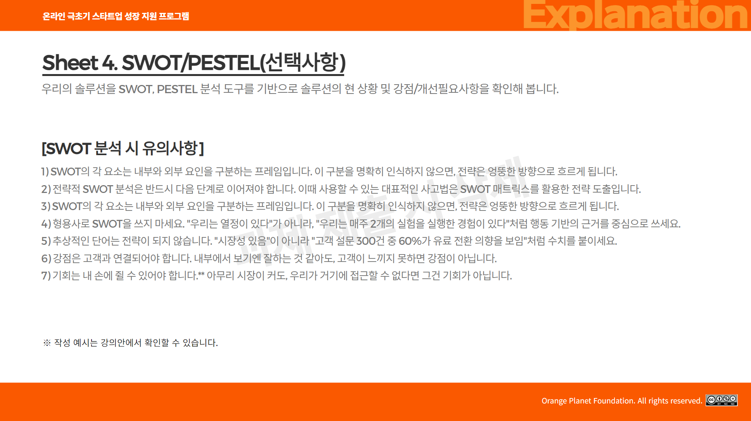

Slide 13
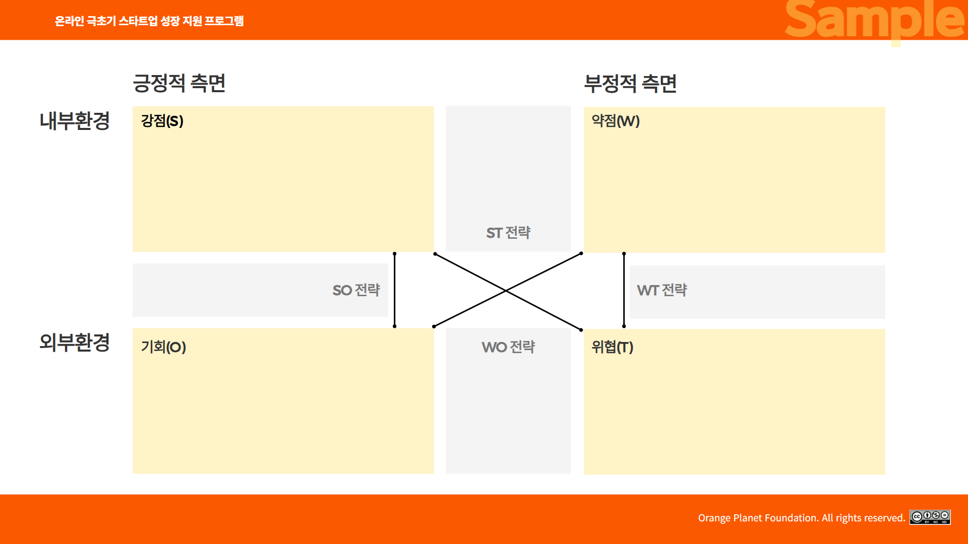
인터뷰 및 설문조사 응답자 112명 중 시간 부족 문제 인식이 85%를 기록했으며, 베타 버전 참여자 75명 도출
스타트업 시드단계에서 시리즈B까지 성장 경험 보유
팀원 1명 앱 기획부터 개발 이후 small Exit 경험 보유
팀원 2명이 개발 인력으로 빠른 배포 후 수정 가능
뇌파 측정 디바이스 개발을 위한 하드웨어 개발자 부재
현재 서비스 배포 경험이 없어 사용자 반응 모름
예비 창업 팀원 모두 직장인 혹은 학생으로 경쟁사 대비 체계성 부족
사용자 확보용 그로스 마케팅 역량 부족
국내 20-30대 스마트워치 보급률 40% 이상
바이오 시그널 기반 웰니스 시장 연평균 25% 성장
MZ세대 자기개발 열풍 (App Annie, 2024 루틴앱 렌드 보고서
기존 루틴 앱, 명상 앱과의 경쟁
웨어러블 기기 호환성 의존 위험-디바이스 정책 변화 시 영향 받음
바이오 데이터 수집에 대한 개인정보보호 규제 리스크 존재(GDPR, 국내 개인정보법 강화 방향)

Slide 14
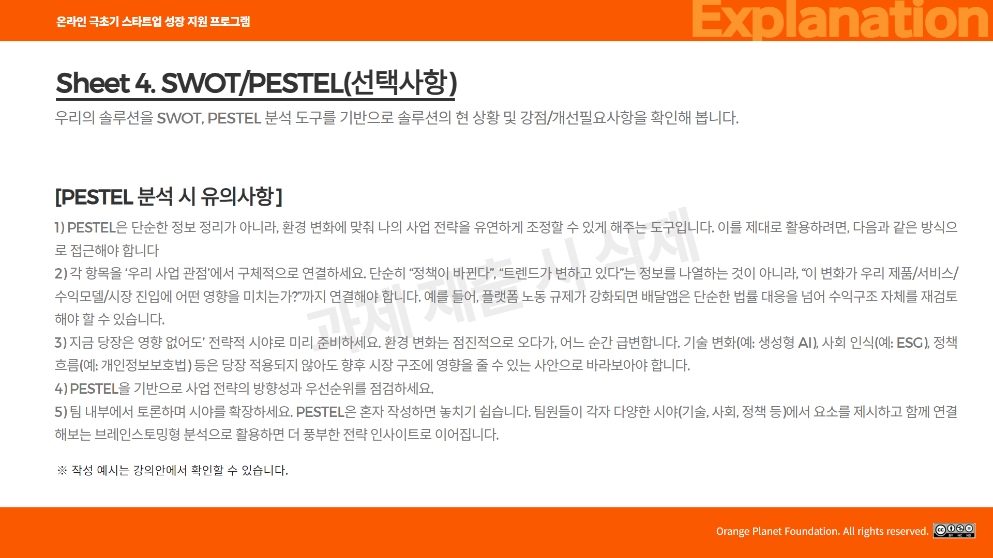

Slide 15
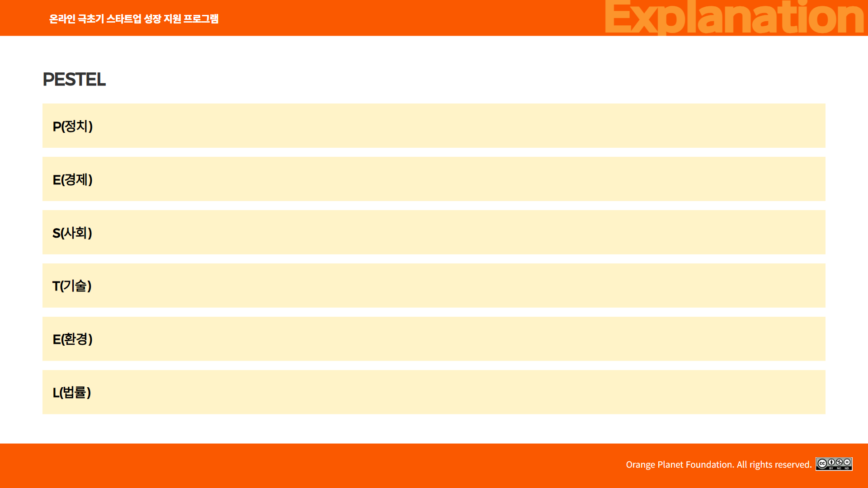

Slide 16
